Slide 1


Slide 2

Làm quen

Slide 3
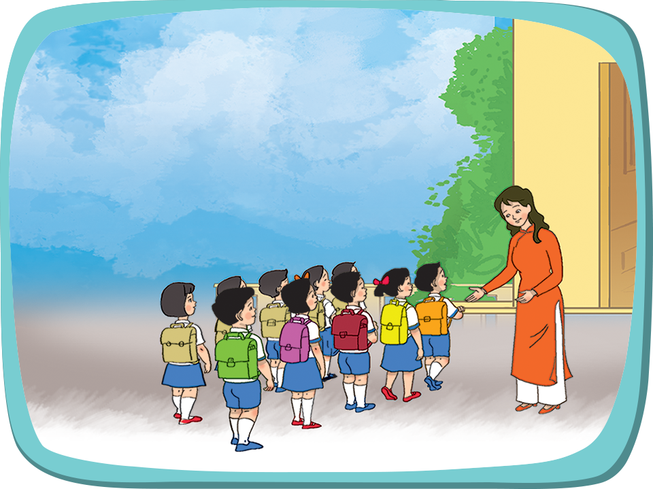
1. Chào hỏi, làm quen.
Cô chào các em!
Chúng em chào cô ạ!

Slide 4
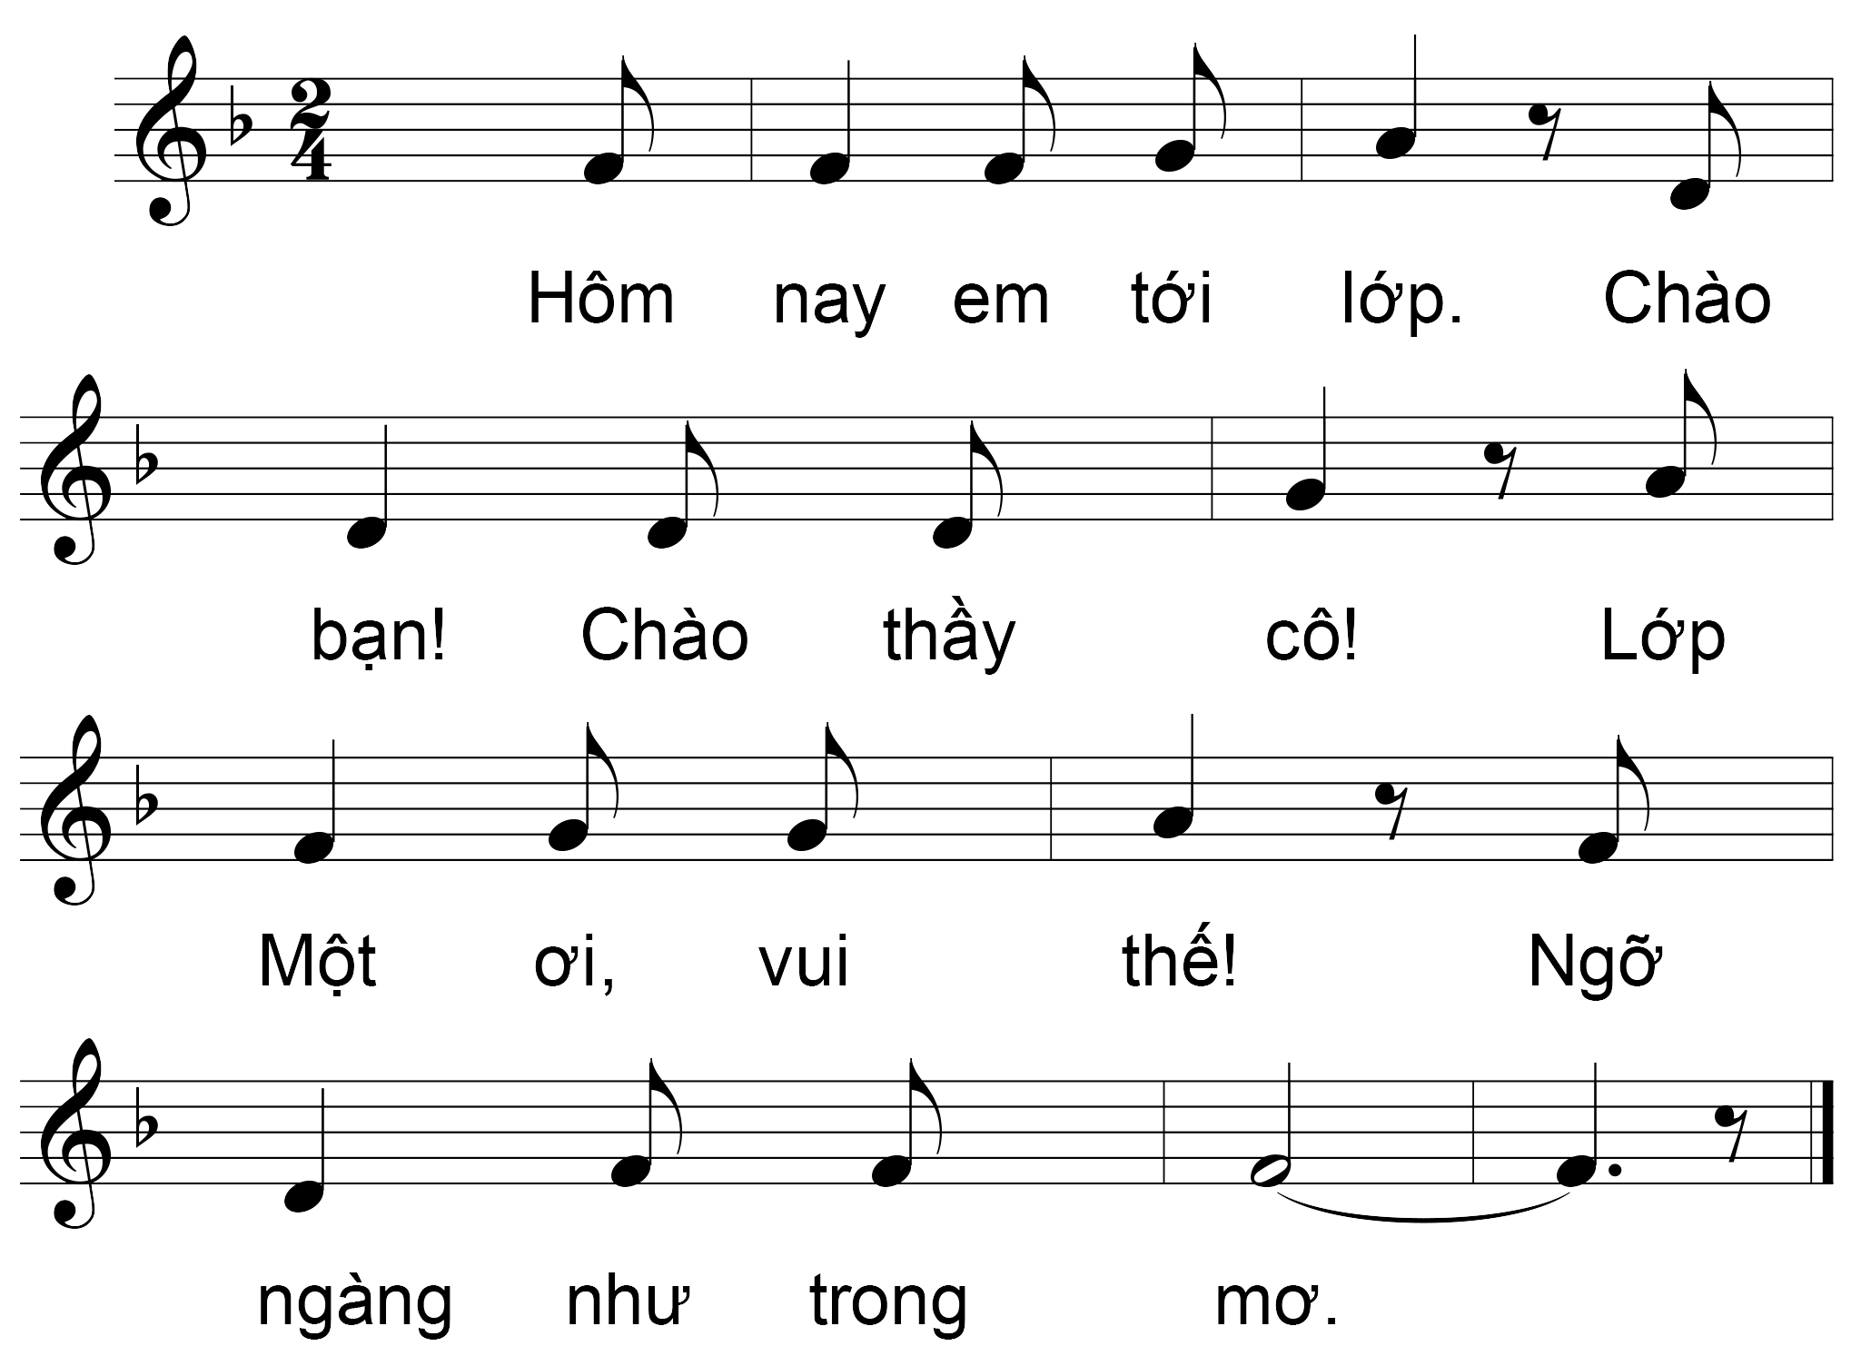
Lớp Một của em
Nhạc: Bùi Anh Tú
Thơ: Nguyễn Trọng Hoàn
Vui vẻ, thân thiết

Slide 5


Slide 6


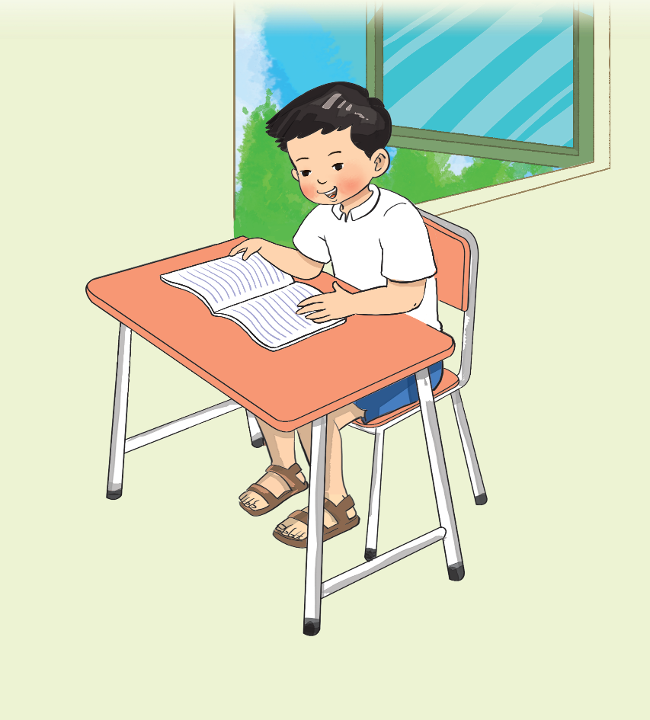



2. Làm quen với sách, tư thế ngồi học

Slide 7
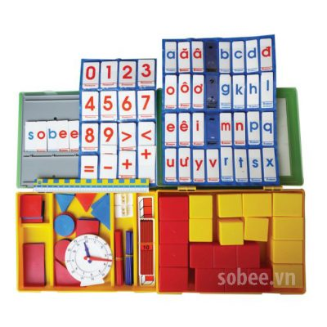
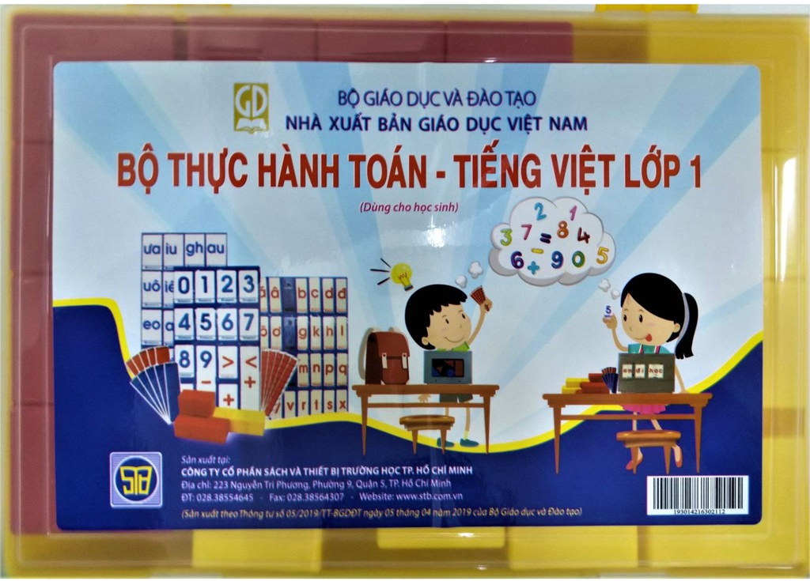

Slide 8
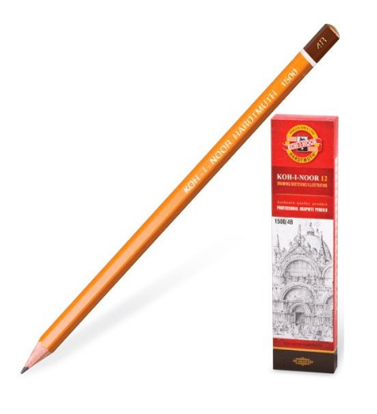

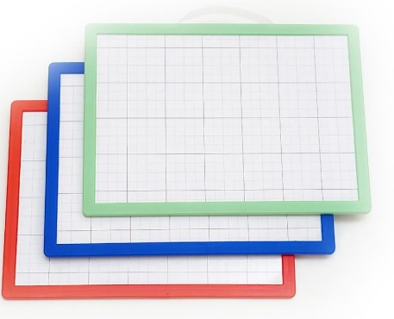
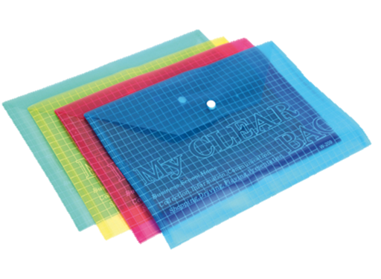
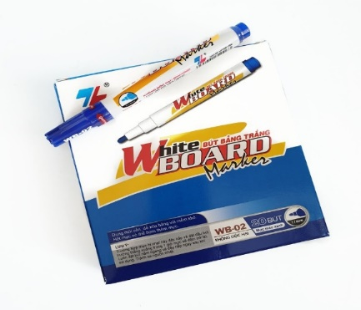

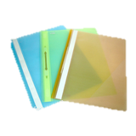

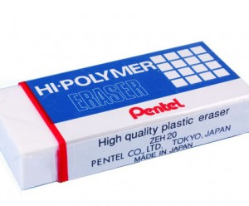
3. Đồ dùng học tập.

Slide 9



Slide 10

TÔI LÀ AI?

Slide 11
Nét tròn em đọc chữ "o"
Khuyết đi một nửa sẽ cho chữ gì?
“Con cua”, “con cá”, “lá cờ”
Tôi đều có ở trong tên các từ.
Chữ “nờ” hai nét móc
Đứng liền kề cạnh nhau
Thêm một nét móc nữa
Đó chữ gì, nói mau?
c
m

Slide 12
Chữ cái giống chữ số 9
Tên gọi lại khác chúng
mình đoán xem.
Bình thường em đọc là
“u”. Khi em quay ngược “u” ra chữ gì?
g
u

Slide 13
a
aê
aâ
b
c
d
ñ
e
eâ
g
h
i
k
l
m
n
o
oâ
ô
p
q
r
s
t
u
ö
v
x
y

Slide 14

PHỤ ÂM
NGUYÊN ÂM
b
c
d
ñ
a
aê
aâ
g
k
l
i
h
e
eâ
x
m
n
q
o
oâ
ô
p
r
s
v
u
ö
y
t
Notes:
Kích vào phụ âm – nguyên âm để ra chữ

Slide 15
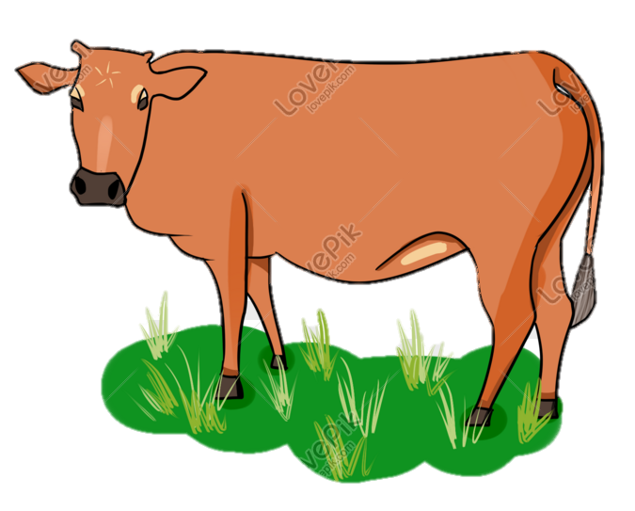
PHỤ ÂM
NGUYÊN ÂM
DẤU THANH
b
c
d
ñ
g
a
aê
aâ
~
h
k
l
m
n
e
.
eâ
i
Ù
p
q
r
s
t
o
oâ
ô
`
v
x
u
ö
y
û

Slide 16
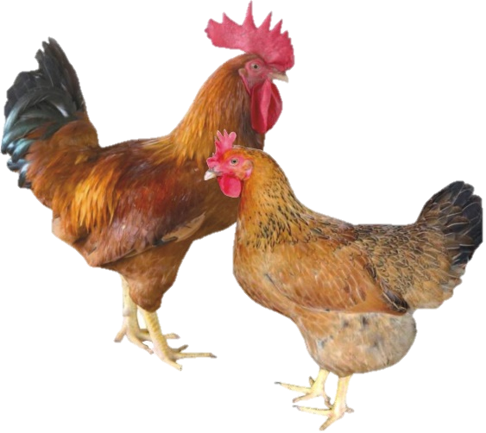
PHỤ ÂM
NGUYÊN ÂM
DẤU THANH
b
c
d
ñ
g
a
aê
aâ
~
h
k
l
m
n
e
.
eâ
i
Ù
p
q
r
s
t
o
oâ
ô
`
v
x
u
ö
y
û

Slide 17
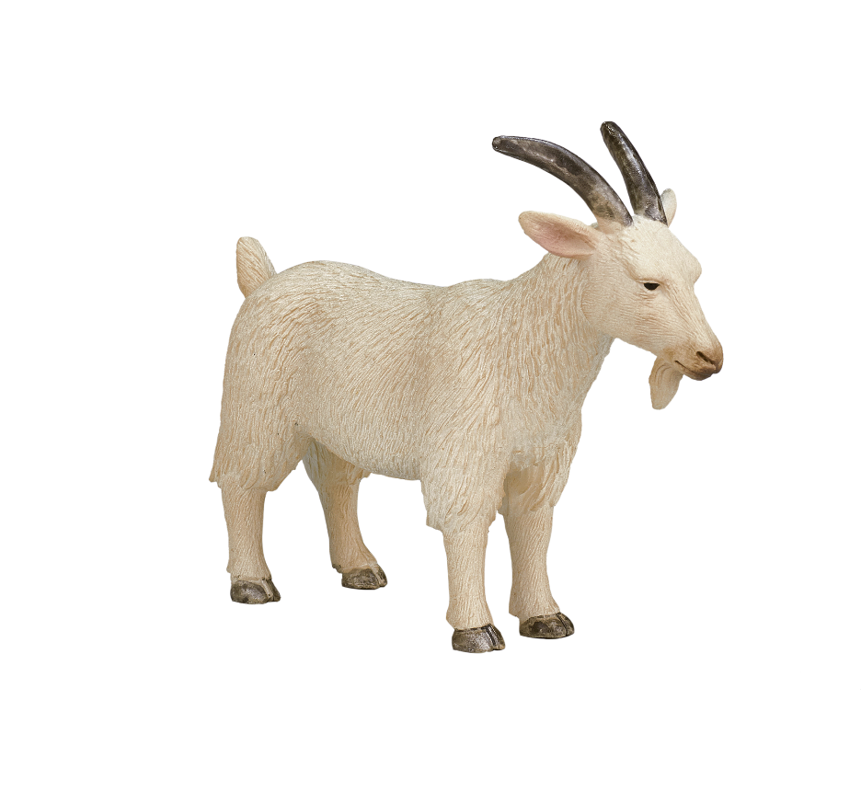
PHỤ ÂM
NGUYÊN ÂM
DẤU THANH
b
c
d
ñ
g
a
aê
aâ
~
h
k
l
m
n
e
.
eâ
i
Ù
p
q
r
s
t
o
oâ
ô
`
v
x
u
ö
y
û

Slide 18
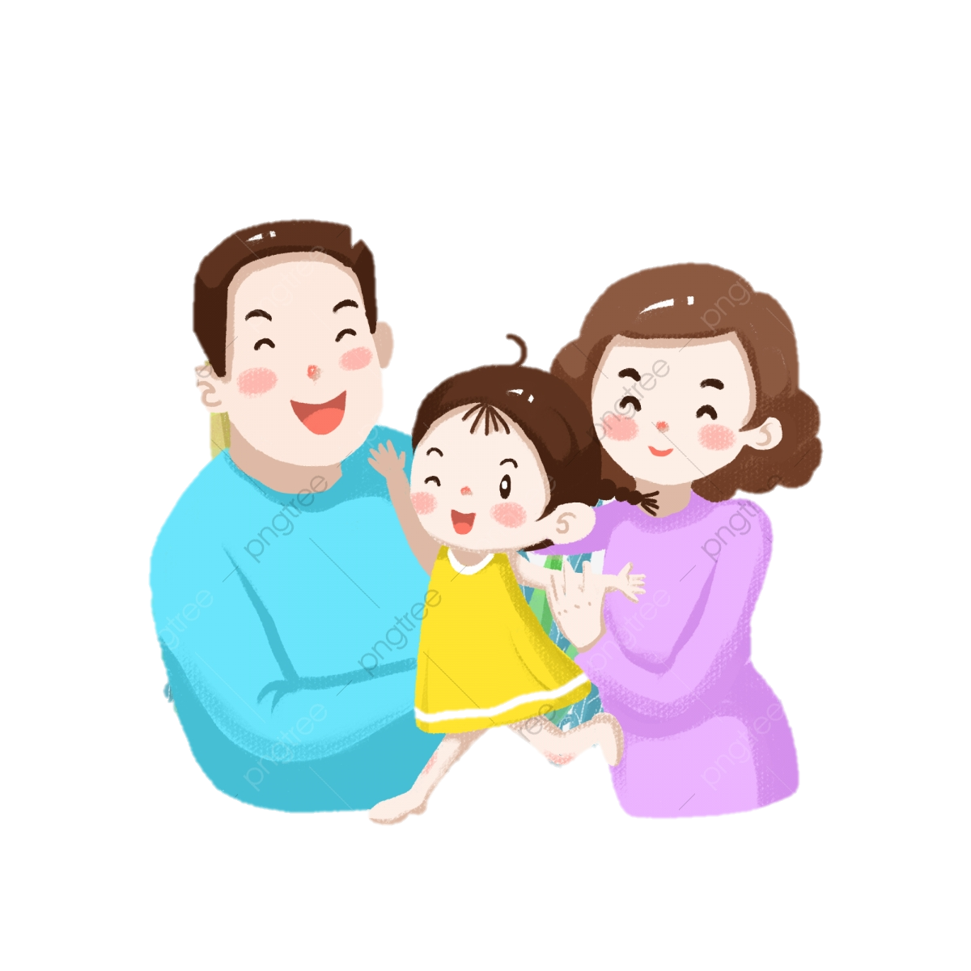
PHỤ ÂM
NGUYÊN ÂM
DẤU THANH
b
c
d
ñ
g
a
aê
aâ
~
h
k
l
m
n
e
.
eâ
i
Ù
p
q
r
s
t
o
oâ
ô
`
v
x
u
ö
y
û

Slide 19
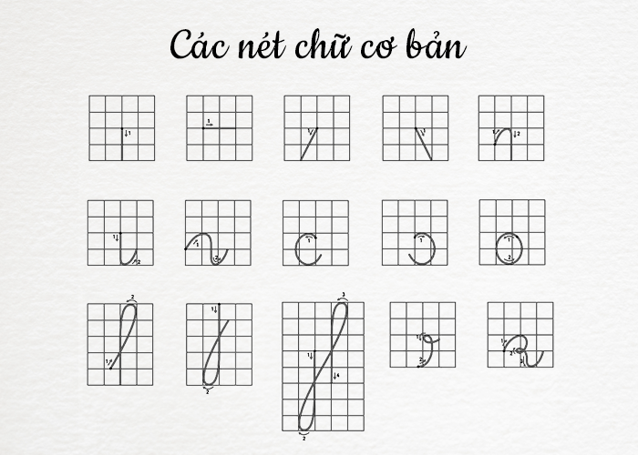

Slide 20
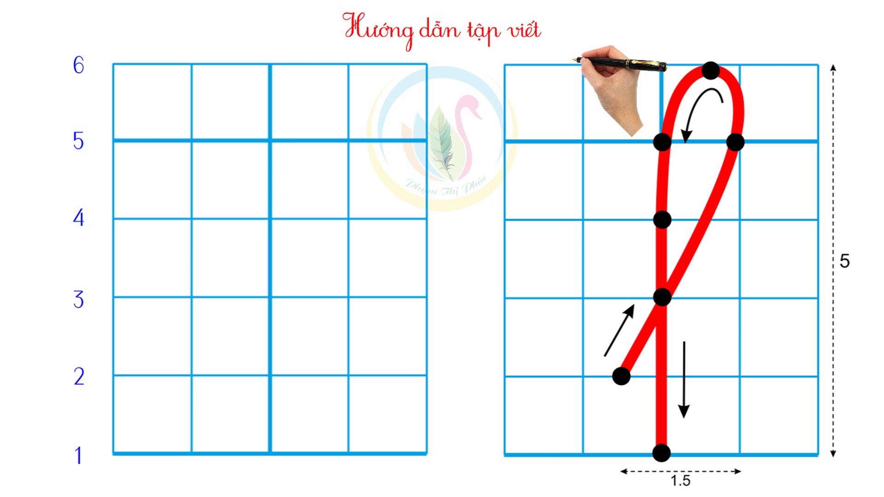

Slide 21



